Slide 1
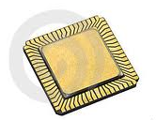

ADC類比轉數位概述
虎尾科技大學 資訊工程系
陳國益

Slide 2
類比轉數位原理
經常遇到的物理參數
  如電流、電壓、溫度、壓力、速度等電量或非電量都是模擬量
  模擬量的大小是連續分佈的，且經常也是時間上的連續函數
類比轉換成數位信號需經過
  取樣——>量化——>編碼三個基本過程
  （數位化過程）

Slide 3
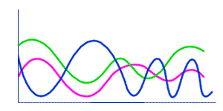
類比系統
類比系統(Analog System)是以類比信號(Analog Signal)為處理對象。
而類比信號代表一種物理量的電壓值，並由有振幅(Amplitude)與頻率(Frequency)所構成的連續性變化。

Slide 4
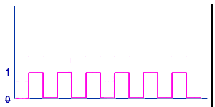
數位系統
數位系統是針對數位信號(Digital Signal)來做處理
基本上是利用數字來表達一個類比信號，是一串不連續的0與1的脈波所組成，以猝發(Bursts)的方式來表示傳輸的內容。

Slide 5
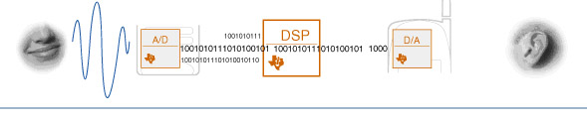
類比轉數位實例
Transfer the analog signal into digital data
Transfer the Digital data into Analog signal
)
)
)
When you speak
voice will be captured The by a sensor
The DSP compresses the digital signal and remove any background noise
The voice come out through the speaker

Slide 6
其他類比轉數位實例
  物理的遙測遙控信號。
  傳統電視影像信號(Analog TV) 。
  電話系統連續變化的語音信號傳輸。

Slide 7
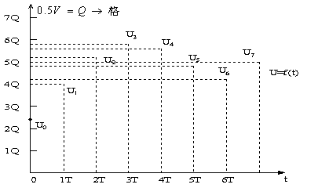
類比轉數位原理
取樣
  按取樣定理對類比信號進行等時間間隔取樣
    將得到的一系列時域上的樣值去代替u=f(t)，即用u0、u1、…、un代替u=f(t)
  這些樣值在時間上是離散的值
    但在幅度上仍然是連續類比量

Slide 8
類比轉數位原理
量化
  在幅值上再用離散值來表示。方法是用一個量化因數Q去度量；u0、u1、…，便得到整量化的數字量。
  u0=2.4Q 2Q 010
  u1=4.0Q 4Q 100
  u2=5.2Q 5Q 101
  u3=5.8Q 5Q 101
編碼
  將整量化後的數位量進行編碼，以便讀入和識別；
  編碼僅是對數位量的一種處理方法。
  例如：Q=0.5V/格，設用三位元（二進編碼）

Slide 9
DSP常見元件/名詞
Analog Signal Conditional Unit
  Filters, Amplifiers
  Transducers, Sensory Circuits
Analog / Digital Conversion Unit (CODEC)
Digital Signal Processing Unit
  General Purpose Microprocessors (GPP), Micro-Controllers
  DSP Processor
  Special-purpose devices, such as FPGA, ASIC
Executable Code for DSP Algorithms
  Program, Memory Design on a DSP

Slide 10
DSP系統方塊圖
Anti-aliasing
filter
ADC
Other digital
systems
Input Channels
DSP
Hardware
Output Channels
Reconstruction
filter
DAC
Other digital
systems

Slide 11
Digital Signal Processors
Digital Signal Processors，簡稱DSPs
  是一種專門用來執行數位信號處理功能的微處理器(Microprocessors)
  其功能強大與效能高，故適合用於即時(Real-Time)處理信號上
  所位即時處理依據其應用領域，再規定的時間內處理完畢其所需的工作項目

Slide 12
DSP Example:
GSM Function Partitioning
Base band Function
Partitioning
Hardware
User Interface (+ PDA)
Layer 3
Layer 2
Micro-Controller
Applications:
1. PDA
2. Noise Suppress
3. Echo Cancellation
4. Speech Recognition
Layer 1:
1. Speech Coding
2. Equalizing
3. Interleaving
4. Channel Coding
5. Ciphering
DSP
RAM
ROM
Interface
Timing
LOGIC

Slide 13
DSP結構模式
Von Neumann Architecture
Harvard Architecture
Advanced Harvard Architecture
Super Harvard Architecture
VLIW (Very Long Instruction Word) Architecture
SOC Architecture

Slide 14
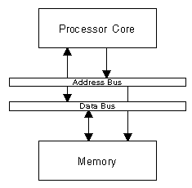
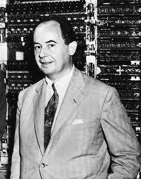
Von-Neumann Architectures
由美國數學家Von Neumann於1930年代所提出的
單一記憶體與單一匯流排的架構
兩個數字的相乘至少需要三個時脈週期的時間
Von-Neumann

Slide 15
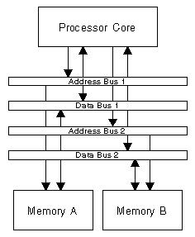
2.Harvard Architectures
由美國哈佛大學Howard Aiken於1940年代所提出的
雙重記憶體與雙重匯流排的架構
資料和程式是分別放在不同的資料記憶體區塊，故指令和資料可同時被CPU所存取
其速度比Von-Neumann架構快一倍以上
Harvard Architectures

Slide 16
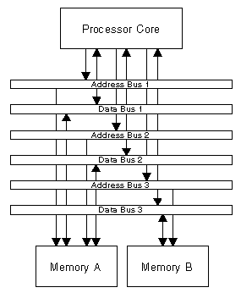
Advanced Harvard Architecture
雙重記憶體與三個匯流排的架構
二個匯流排的資料記憶體存取
一個匯流排的程式記憶體存取
CPU可以同時存取兩次資料記憶體與一次程式記憶體

Slide 17
4.Super Harvard Architecture
在DSP核心增加一組的指令快取記憶體(Instruction Cache)
增加一組的輸出入的IO控制器
提升整個指令的存取速度
Program
Memory
CPU
Data
Memory
Instruction Cache
I/O
Controller

Slide 18
Why VLIW (Very Long Instruction Word) ?
Until ~1997, most DSP processors were very similar
  限定的執行單元(execution units)
  限定的指令單元(instruction sets)
  較差的編譯環境
  一個指令、一個週期 ( RISC)
VLIW 可以在一個週期裡執行多個指令
  平行化處理
  較高的執行效能
  較好的編譯環境(Better compiler targets)

Slide 19
類比系統與數位系統的比較
類比系統與數位系統的搭配
  類比系統在做傳輸時，不需要做任何的信號轉換
  數位系統在做傳輸時，需要搭配A/D和D/A的轉換元件，要先將訊號轉成數位的資料才行
雜訊干擾問題
  類比系統容易受到外界雜訊干擾，在長距離傳輸後其信號容易衰減與失真，且較無法恢復到原來的信號
  數位系統均是以數位資料傳輸，較不易受到干擾

Slide 20
類比系統與數位系統的比較
運算的精確性
  類比電路受到電容、電阻、電感等元件精密度的影響，系統的精確度較差
  數位電路只需要搭配較高解析度的A/D和D/A轉換元件，即可相對應提高系統的精確度
電路設計與系統參數的改變
  類比電路較難以實現較複雜的濾波器系統，如電容、電阻、電感等的搭配已屬不易，如要設計多方向的濾波器，則更加困難
  數位系統是以DSP來實現程式設計，其單純用演算法即可實現豐富的處理架構

Slide 21
類比系統與數位系統的比較
系統的保密架構
  類比系統保密過程較差，容易遭到盜聽與截取
  數位系統可進行加密的動作， 例如資料加密/浮水印等，保密性較佳

